Slide 1

LRST & LAST,
LBV
06. 09. 2022
(poslední zasedání LRST 08. 06. 2022)

Slide 2

LRST, LAST, LBV 09/2022
Provozní události
od 07. 06. 2022 do 05. 09. 2022

Slide 3
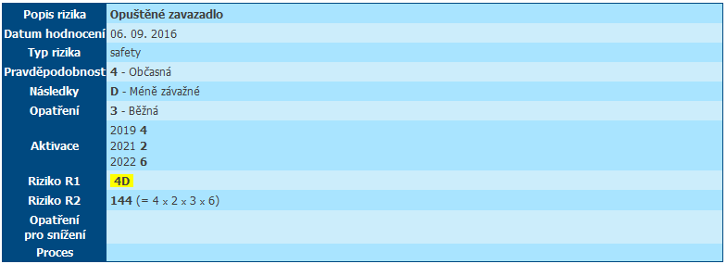
Provozní události
LRST, LAST, LBV 09/2022
Opuštěná zavazadla
(02/2022) 11. 06. 2022 Kufr odložený u odpadkového koše v Gate A
(03/2022) 03. 07. 2022 Černá taška před odletovou halou
(04/2022) 13. 07. 2022 Zavazadlo před příletovou halou
(05/2022) 13. 08. 2022 Batoh v příletové hala
(06/2022) 13. 08. 2022 Zavazadlo před příletovou halou
Řešeno dle postupů LKMT a PČR

Slide 4
Provozní události
LRST, LAST, LBV 09/2022
15. 05. 2022 Technická závada letadlové RDST
Na vyčkávacím místě došlo k zablokování frekvence.
Pilot (OKWUR07, ALTO/A2000) ohlásil vyřešení problému.
Po odletu došlo několikrát opakovaně k zablokování frekvence. Pilot nereagoval na volání TWR.
Při návratu k letišti nevyčkával v poloze po větru na instrukce předané světlometkou a pokračoval na finále.
Na finále dostal povolení k přistání po rádiu i světlometkou. Krátce poté došlo k navázání obousměrného spojení a povoleno přistání a pojíždění.
Pilot tvrdil, nebyl schopen nastavit kód 7600.

Slide 5
Provozní události
LRST, LAST, LBV 09/2022
06. 06. 2022 Podezření na NVS
Panic DHL RDG – podezření na NVS.
Povolán psovod (cca 40 min.)
Zásilka v pořádku – podezření na NVS – negativní.

Slide 6
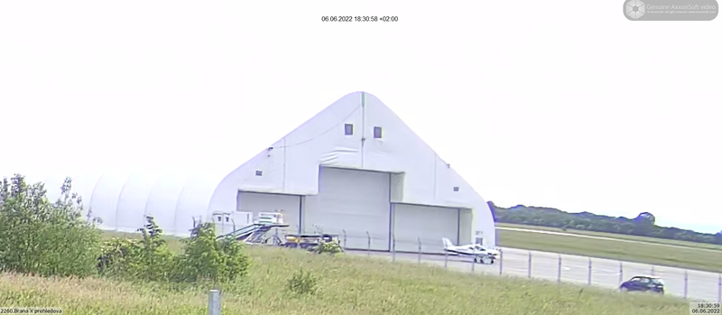
Provozní události
LRST, LAST, LBV 09/2022
06. 06. 2022 Riziko střetu – Cargo 1
V prostoru před Cargo 1 (ACO) došlo k pohybu letadla „na motoru“ způsobem ohrožující provozní bezpečnost
Riziko střetu letadlo x MMP.
Pohyb letadla na motoru byl proveden bezprostředně od severních vrat Cargo 1, přes obslužnou komunikaci, přímo na TWY F.
Vyřešeno s provozovatelem

Slide 7
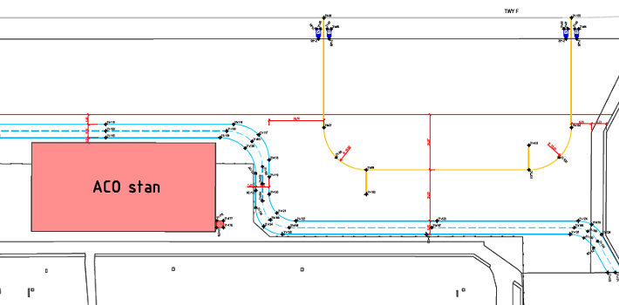
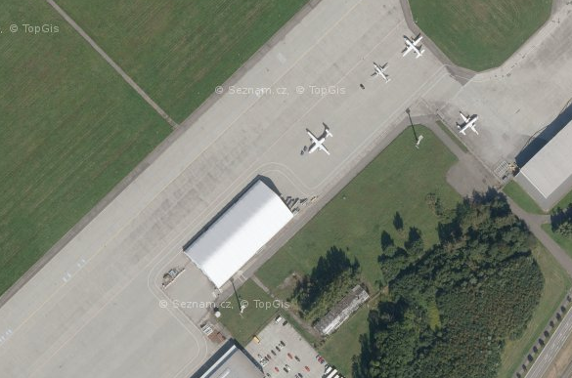
Provozní události
LRST, LAST, LBV 09/2022
06. 06. 2022 Riziko střetu – Cargo 1

Slide 8
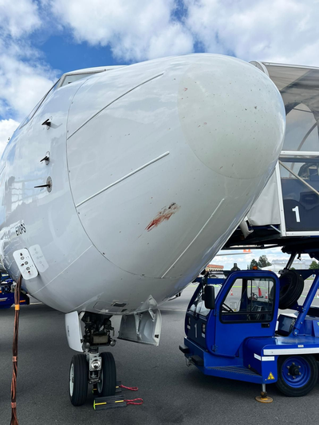
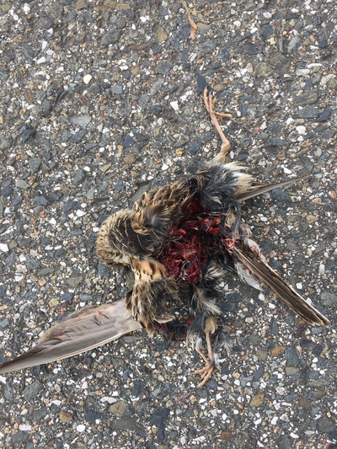
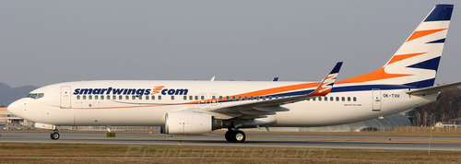
Provozní události
LRST, LAST, LBV 09/2022
14. 06. 2022 BirdStrike (01/2022)
PIC po přistání oznámil pravděpodobný střet s ptákem během přistání.
Nalezen mrtvý vrabec cca 400 m od THR RWY 04.
Řešeno s BiOL

Slide 9
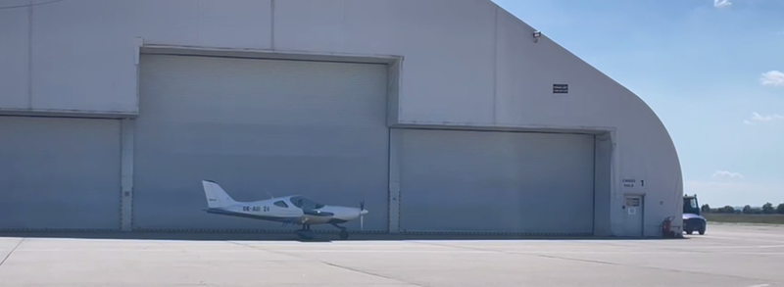
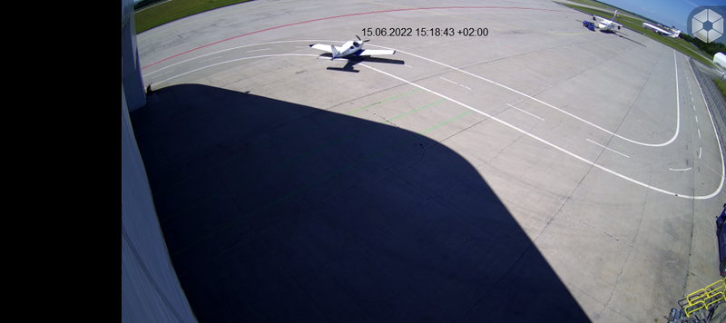
Provozní události
LRST, LAST, LBV 09/2022
15. 06. 2022 Riziko střetu – Cargo 1
Pohyb letadla na motoru (im. OK-AUI24) byl opět proveden bezprostředně od severních vrat Cargo 1, přes obslužnou komunikaci.
Viz událost ze dne 06. 06. 2022
Řešeno s provozovatelem

Slide 10
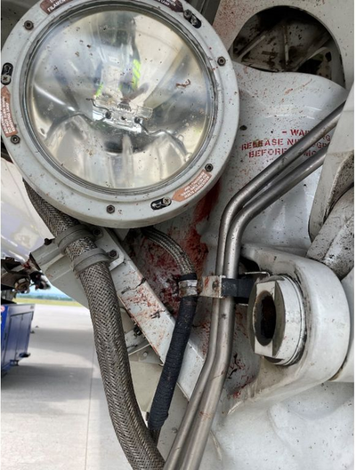
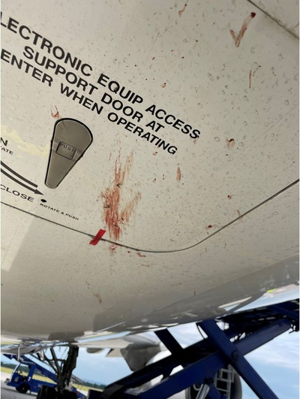
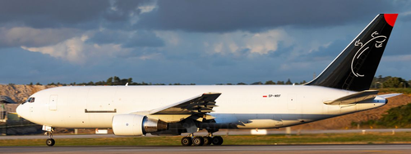
Provozní události
LRST, LAST, LBV 09/2022
16. 06. 2022 BirdStrike (02/2022)
Pilot (B762 SP-MRF) ohlásil, že při obchůzce letadla po přistání objevil na přední podvozkové noze zbytky ptáka.
Pilot dále ohlásil, že ke střetu došlo pravděpodobně mimo areál letiště, kdy si všiml vzlétajícího hejna ptáků.
Podle informací ptáčníka v těch místech probíhal senoseč.
Letadlo nebylo poškozeno.
Řešeno s BiOL

Slide 11
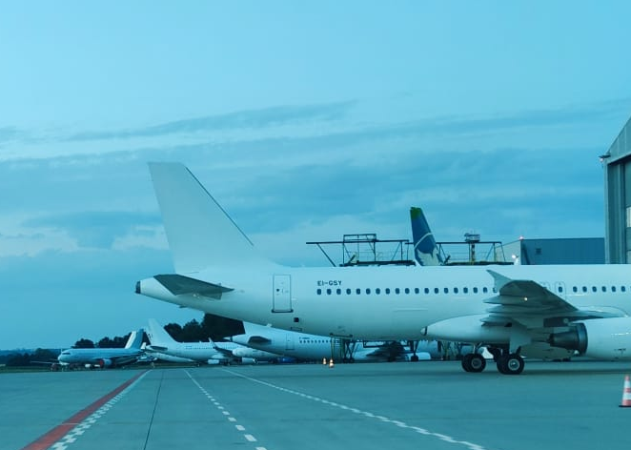
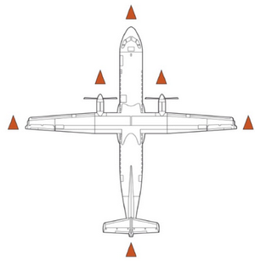
Provozní události
LRST, LAST, LBV 09/2022
27. 06. 2022 Nedostatečné označení letadel kužely
Přijat podnět ze strany ÚBL, kdy při kontrolní činnosti bylo zaznamenáno nedostatečně označení min. jednoho letadla na stání v prostoru APN N.
Letadlo bylo nedostatečně označeno kužely, viz foto, zejména pod zadní části trupu. Letadlo bylo umístěno tak, že zadní část trupu zasahovala do prostoru nad obslužnou komunikací.
Řešeno s JobAir

Slide 12
Provozní události
LRST, LAST, LBV 09/2022
30. 06. 2022 Požár plynového těla
V 15:30 hod., ohlásil pracovník BiOL požár plynového děla, umístěného v travnatém pásu na úrovni TWY B.
Jednalo se o zahoření plynového děla na plašení ptáku pomoci stlačeného propan butanového plynu.
Při příjezdu hořela tráva pod plynovým dělem a propojovací hadice z lahve do děla. Dělo bylo napájené plynem na propan butan a pomocí baterie na 12 V.
Podle prvotního průzkumu bylo zjištěno, že důvod zahoření vznikl kvůli zkratu na baterii
Řešeno s BiOL

Slide 13
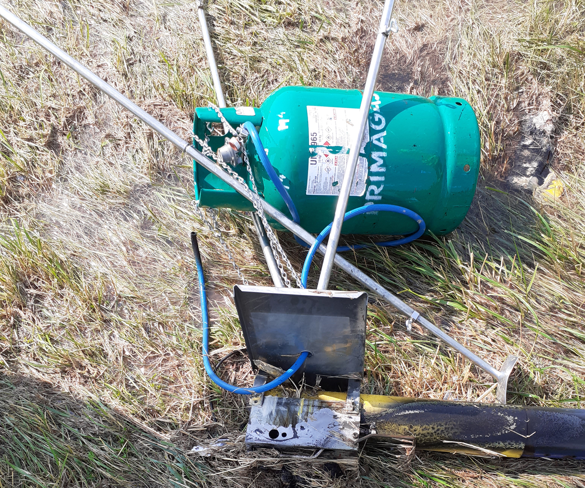
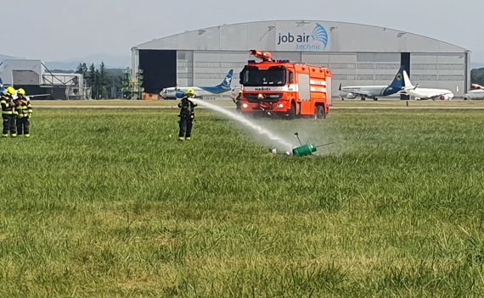
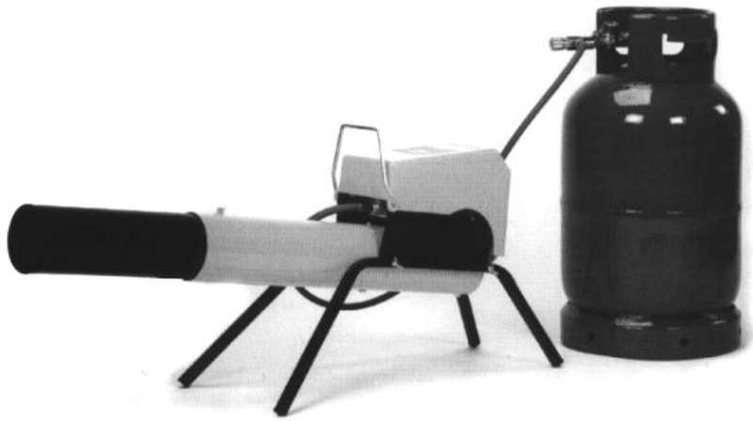
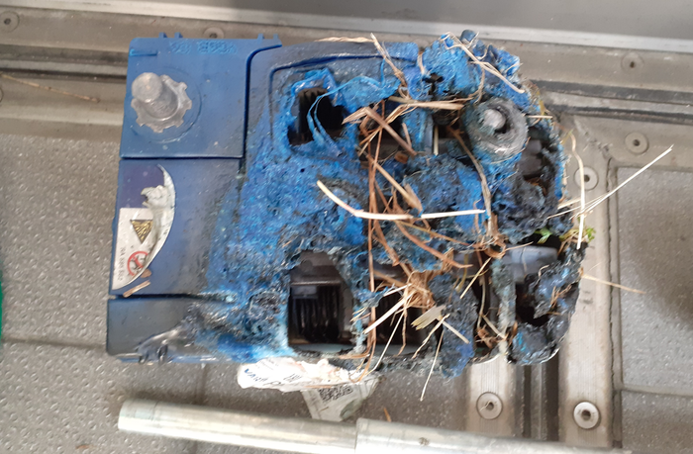
Provozní události
LRST, LAST, LBV 09/2022
30. 06. 2022 Požár plynového těla

Slide 14

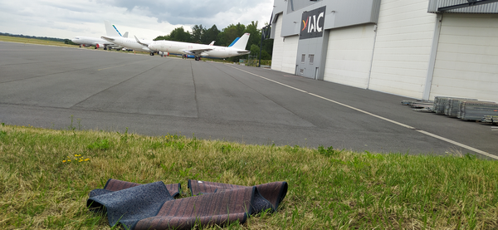
Provozní události
LRST, LAST, LBV 09/2022
11. 07. 2022 FOD před AIC
Místo: Zatravněný prostor mezi hangárem lakovny (IAC) a prostorem JOBAIR.
Popis: Nalezen koberec pravděpodobně z interiéru letadla
Reakce: FOD byl ihned pracovníkem IAC uklizen, aby nedošlo k případnému nasátí koberce motorem letadla.
Řešeno s IAC / JobAir

Slide 15
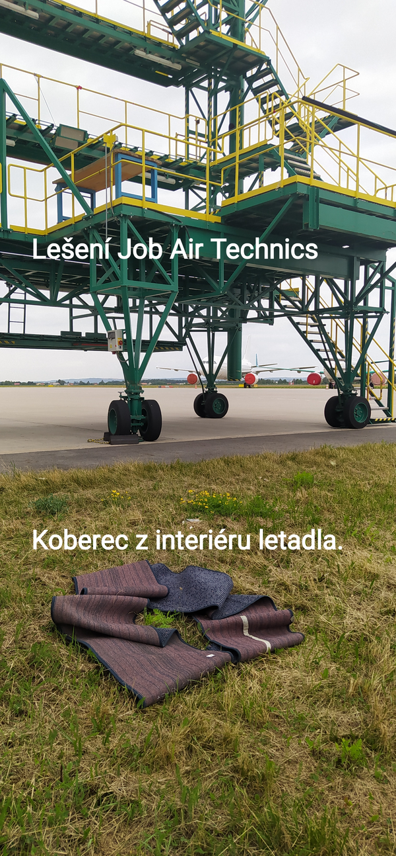
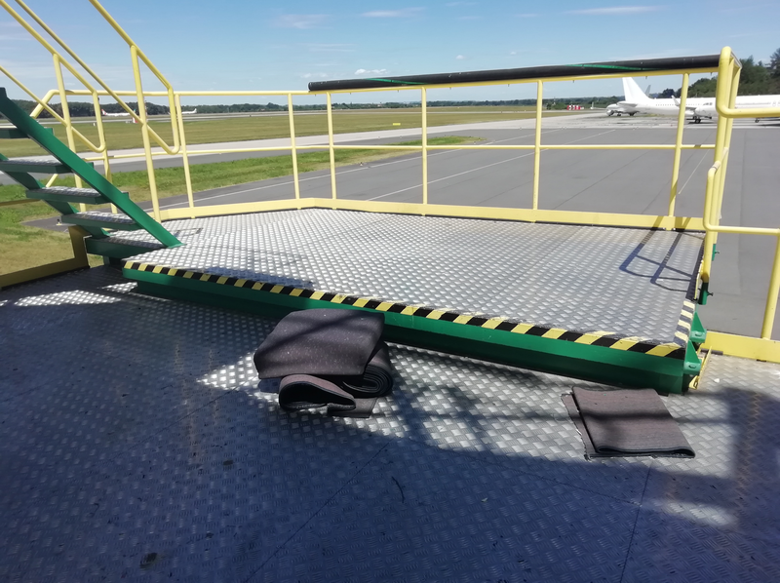
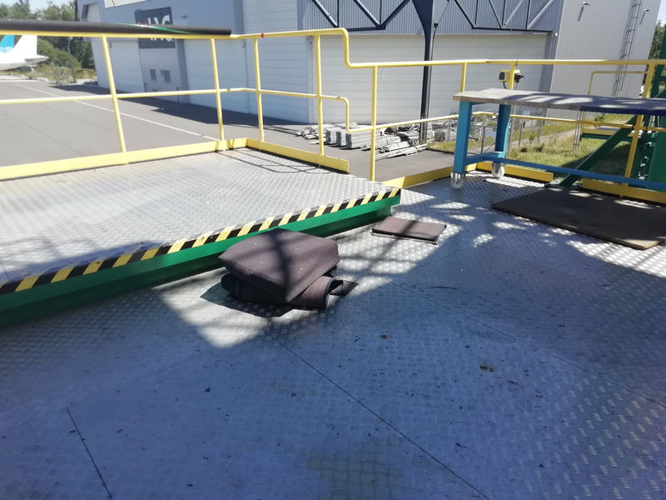
Provozní události
LRST, LAST, LBV 09/2022
13. 07. 2022 FOD před AIC
Místo: Prostor mezi lakovnou (IAC) a Jobair
Popis: Při šetření možné příčiny nalezení koberce na travnaté ploše u lakovny (viz. hlášení ze dne 11.7.) bylo zjištěno, že se nachází v blízkosti nálezu pojízdné lešení fy JOBAIR a na něm jsou umístěny další volně ležící koberce z letadla.
Hrozí tak opět odlet koberců na pohybové plochy, kde mohou být nasáty do motoru letadla a způsobit vážný incident.
Řešeno s IAC / JobAir

Slide 16
Provozní události
LRST, LAST, LBV 09/2022
09. 08. 2022 Pes na RWY
V 13:20 (UTC) Ostraha letiště oznámila, že zaznamenala nekontrolovaný pohyb většího psa v provozní ploše.
Z TWR pes pozorován na TWY B a poté na RWY.
Provoz zastaven. Koordinace s ostrahou a ptáčníkem.
Po koordinaci s VPL a kontrole RWY provoz částečně obnoven ve 13:45 pro přistání vyčkávajících letadel.
Provoz plně obnoven ve 14:11. Zdržení provozu: OKBRM, OEFGF, OKTUR18, OKWUR07 cca 25 minut. Ve 14:49 ptáčník oznamuje, že pes je mimo perimetr letiště.
Řešeno s TWR, BiOL,PČR

Slide 17
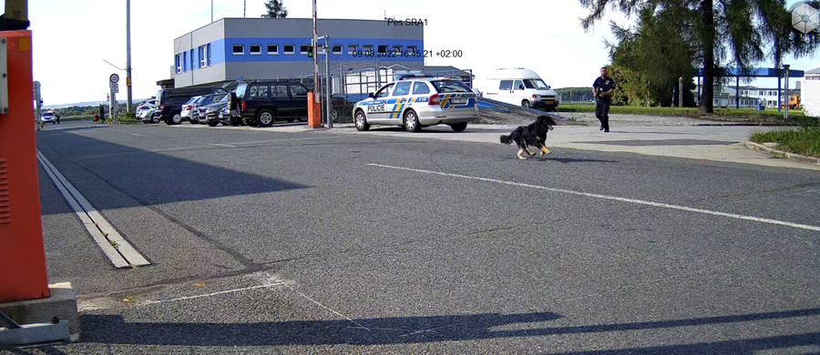
Provozní události
LRST, LAST, LBV 09/2022
09. 08. 2022 Pes na RWY

Slide 18

Provozní události
LRST, LAST, LBV 09/2022
16. 08. 2022 Laser (02/2022)
Pilot v poloze po větru levého okruhu RWY 22 oznámil oslnění zeleným laserem, 2-3 impulzy.
Oznámená poloha 2nm z leva. Posádka pokračuje bez omezení ve výcviku. Přistáli v 20:15 v pořádku.
OKPOH přílet, na přiblížení z ALT 2000ft do ALT 2500ft
Změna letištního okruhu na pravý, oznámení na Polici ČR a TEB.
Řešeno s TWR, PČR

Slide 19
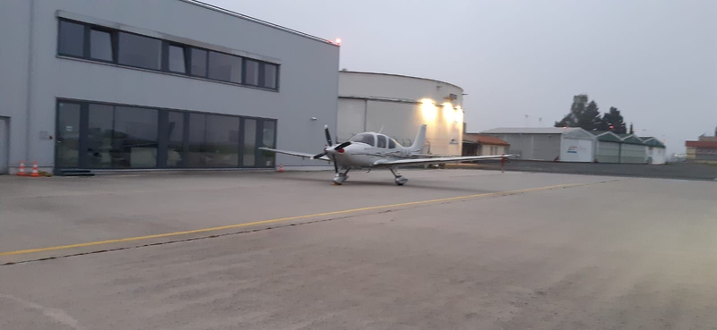
Provozní události
LRST, LAST, LBV 09/2022
24. 08. 2022 Špatně odstavené letadlo, APN Elmontex
Letadlo umístěno na APN bez nočního / denního značení.
Vyřešeno s Elmontex Air.

Slide 20
Auditní činnost
LRST, LAST, LBV 09/2022
Externí audity od 06/2022 do 09/2022
29. 08. 2022 Letiště Rzeszow PL – plnění požadavků NK(EU) 139ú2014 a AMC/GM v oblasti odstraňování neprovozuschopných letadel – 100 %
19. 08. 2022 Smartwings – Unscheduled inspection of GRH activities at OSR Airport – 100 %
13. 07. 2022 – Smartwings – Announcement Inspection OSR Letiště Ostrava – 80 %
20. až 25. 06.2022 V. regulatorní audit ÚCL (Odvolání --> reakce na připomínky)
24. 11. 2022 II. dozorový audit QMS TÜV

Slide 21
Auditní činnost
LRST, LAST, LBV 09/2022
Vyhodnocení výkonosti ext. subjektů

Slide 22
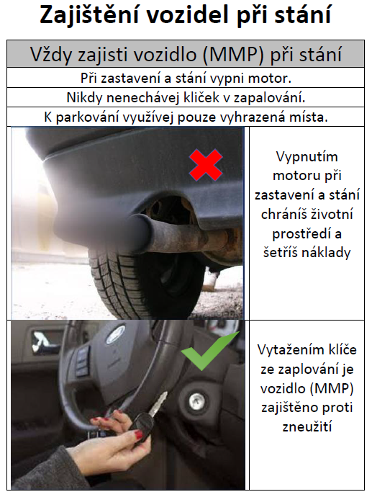
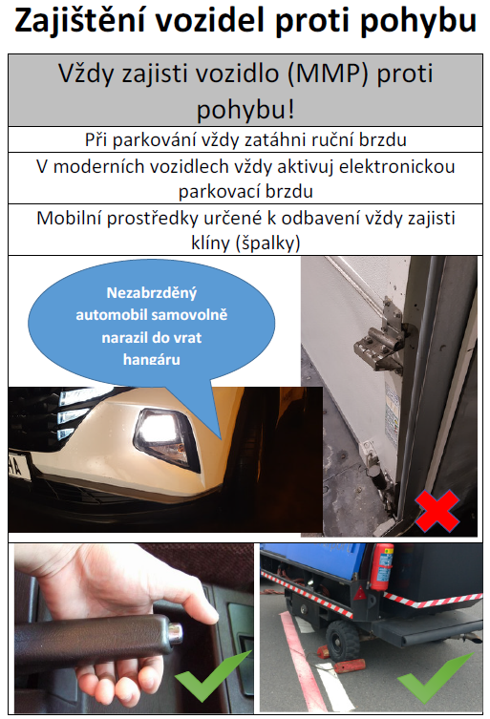
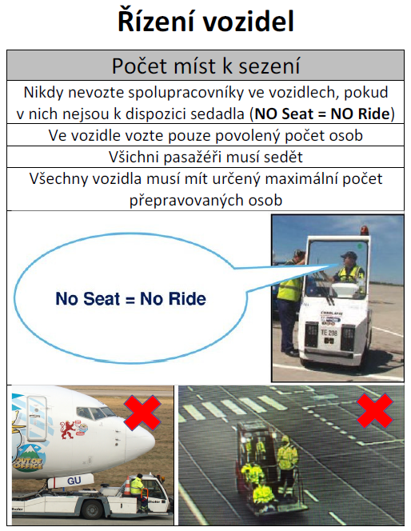
Propagace SAFETY
LRST, LAST, LBV 09/2022
Propagace safety / Safety Portal
http://projekty.airport-ostrava.cz/cz/page-safety/
Aktuality, Bezpečnostní události, Kampaň, Hlášení

Slide 23
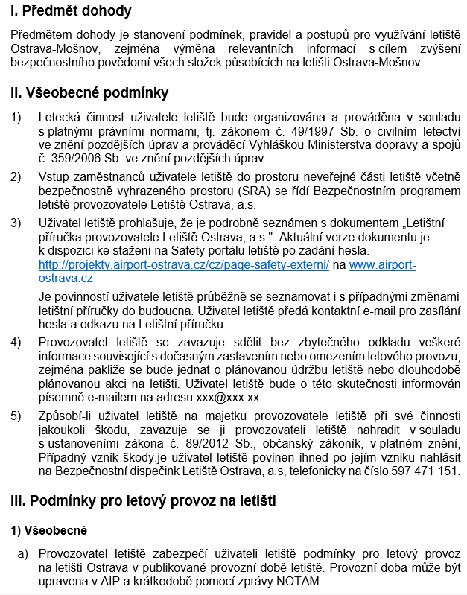
Koordinační dohody
LRST, LAST, LBV 09/2022
Koordinační dohody
Smlouva o spolupráci (QMS/SMS/CMS) -- > Koordinační dohody
Letiště LKMT a uživatel letiště

Slide 24
Aktualizace dokumentace
LRST, LAST, LBV 09/2022
Aktualizace dokumentace
NAŘÍZENÍ KOMISE (EU) č. 139/2014 ze dne 12. února 2014, kterým se stanoví požadavky a správní postupy týkající se letišť podle nařízení Evropského parlamentu a Rady (ES) č. 216/2008 (02014R0139 — CS — 01.08.2022 — 008.001)
České znění rozhodnutí výkonného ředitele agentury EASA - AMC a GM pro letiště, 1. vydání, Amendment 7, Konsolidované znění pro letiště – 30. 08. 2022

Slide 25
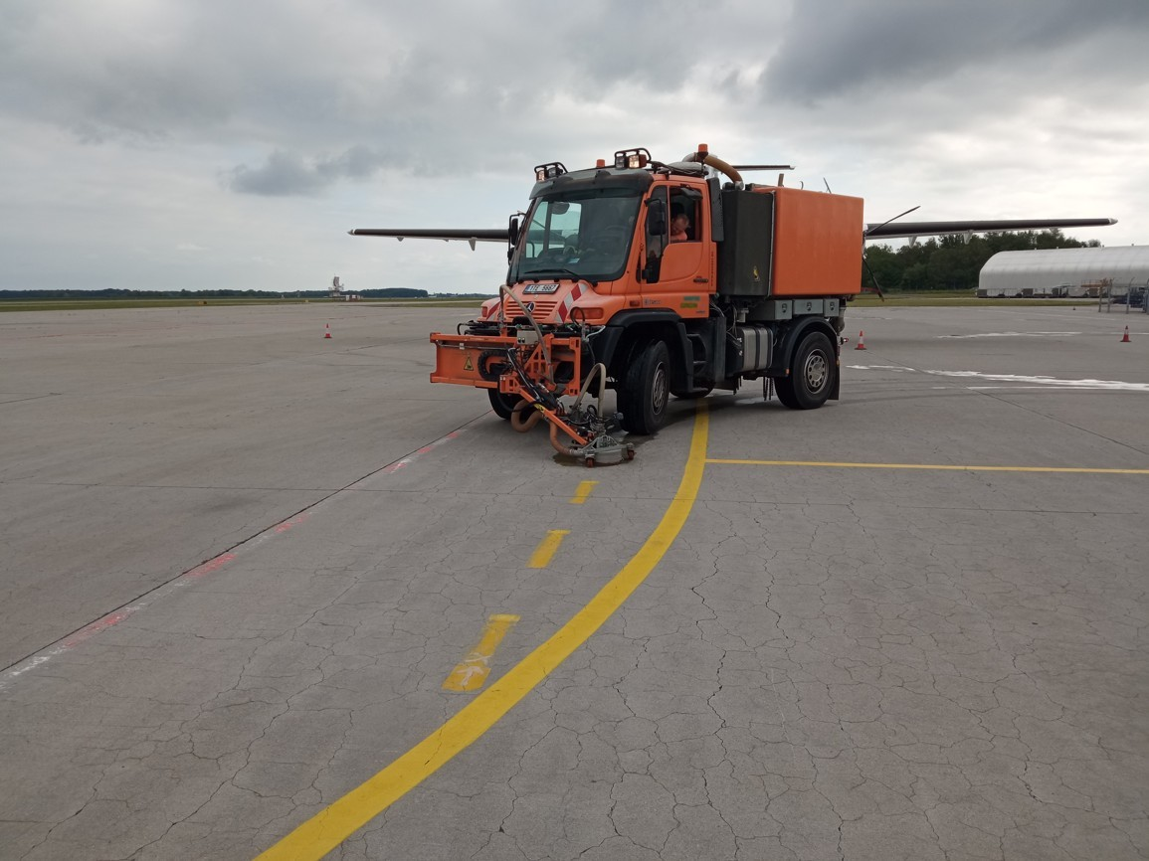
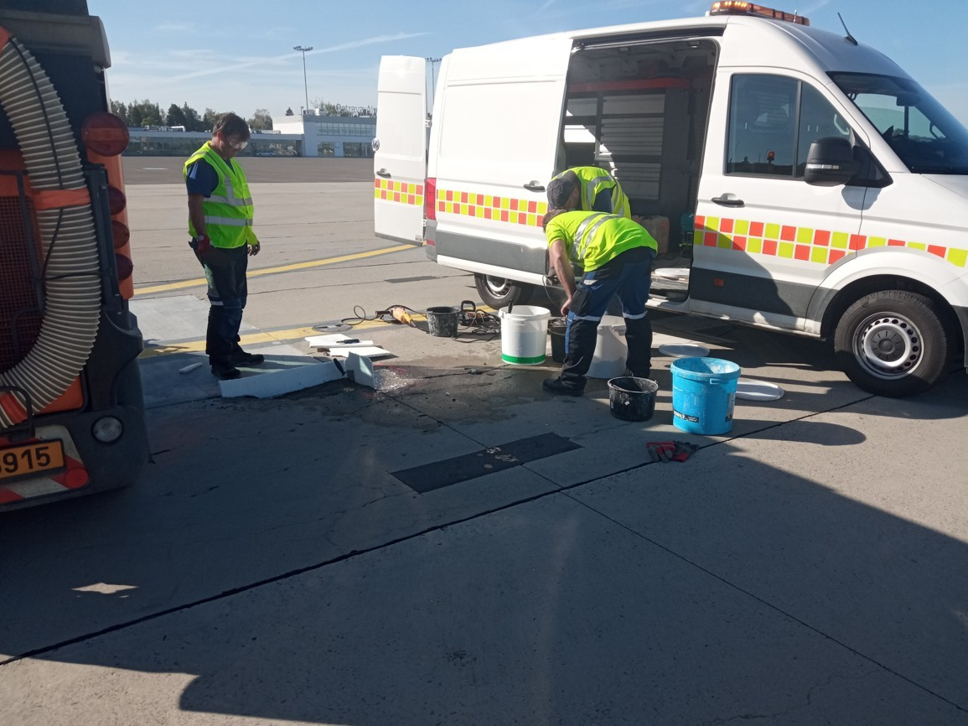
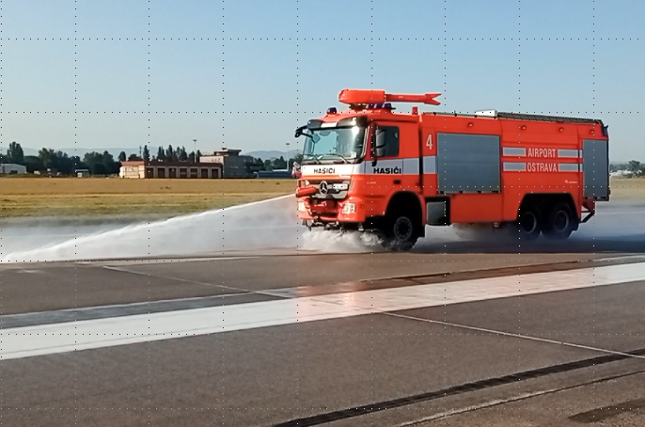
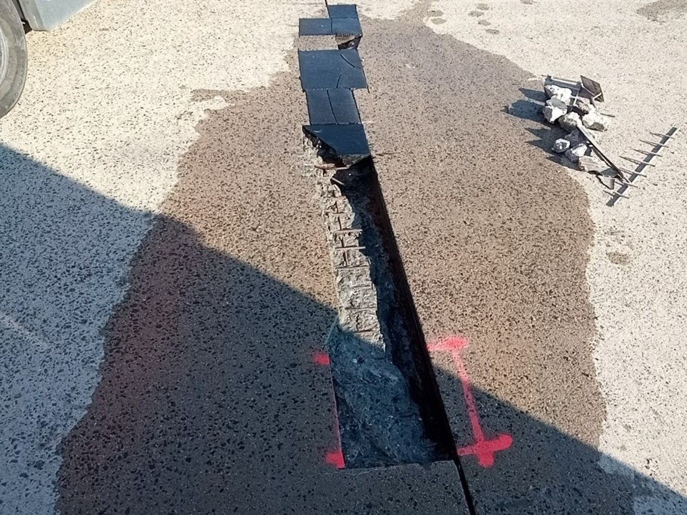
Údržba pohybových ploch
LRST, LAST, LBV 09/2022
Opravy RWY a TWY’s
Opravy probíhaly 07 – 08 / 2022
Odstraňování vodorovného značení, opravy výtluků, ochlazování RWY

Slide 26
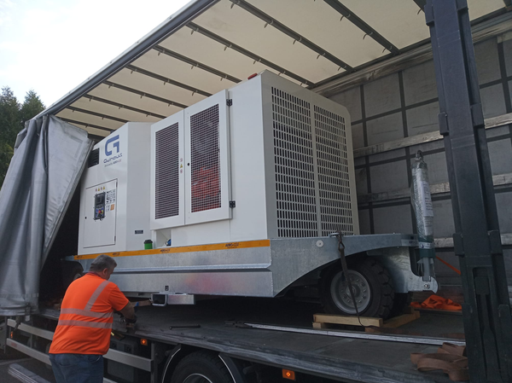
Nákup nové techniky
LRST, LAST, LBV 09/2022
Vzduchový startér
Typ: GS400V40

Slide 27
Plánovaná výstavba
LRST, LAST, LBV 09/2022
Rekonstrukce pohybových ploch
Probíhá příprava dokumentace po realizaci stavby
Rozdělení stavby na jednotlivé etapy
Realizace r. 2025

Slide 28
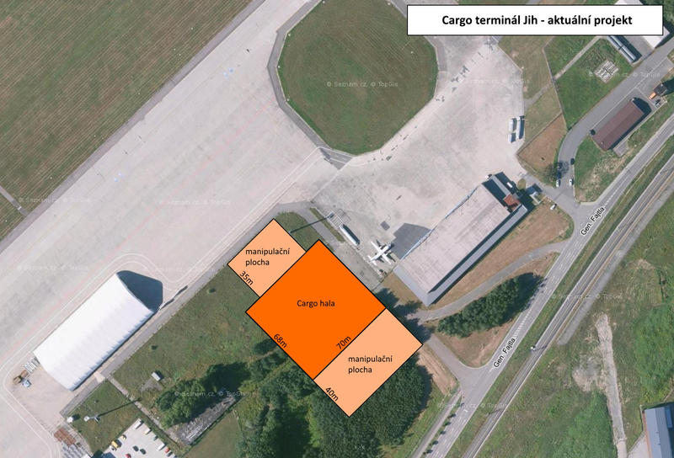
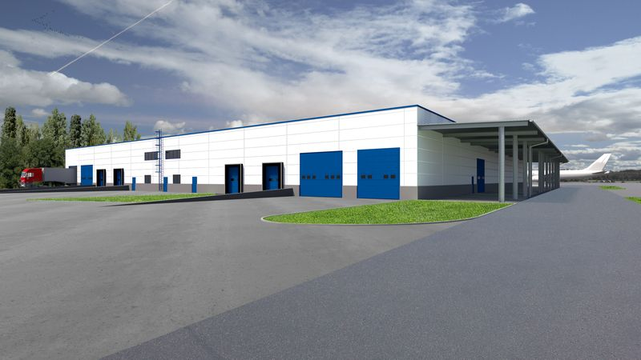
Plánovaná výstavba
LRST, LAST, LBV 09/2022
Cargo terminál JIH
Připravena dokumentace po realizaci stavby
Podána žádost o uzemní rozhodnutí, výběr dodavatele stavby
Realizace r. 2024

Slide 29
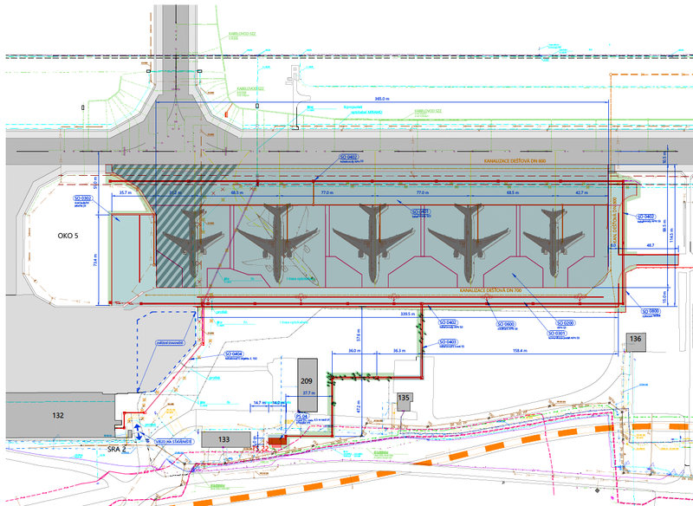
Plánovaná výstavba
LRST, LAST, LBV 09/2022
Rozšíření APN S
Připravena dokumentace po realizaci stavby
Realizace r. 2024

Slide 30
Ostatní oblasti k projednání
LRST, LAST, LBV 09/2022
Další informace
Společné celoletištní cvičení – radiace nebo vyproštění pohyb neschopného letadla – 10/2022

Slide 31
LRST, LAST, LBV 09/2022
NATO DAYS 2022
17. – 18. 09. 2022

Slide 32
NATO Days
LRST, LAST, LBV 09/2022
Informace
Provozní pokyn – Organizační pokyny k akci Dny NATO 2022
P1: Orientační plán areálu
P2: Bezpečnostní pokyny pro posádky letadel a technický personál v průběhu akce Dny NATO
P3: Seznam letecké techniky
P4: Plán statických ukázek
P5: Plán letecké dynamiky
P6: AIP SUP 14/22
PRILETY A ODLETY MIMO PLANOVANY PROVOZ JEN VE VYJIMECNCH PRIPADECH A POPREDCHOZI KOORDINACI S PROVOZOVATELEM LETISTE. NEZKOORDINOVANE LETY NEBUDOU VSPUSTENY DO VYHLASENEHO TRA a CTR LETISTE.

Slide 33
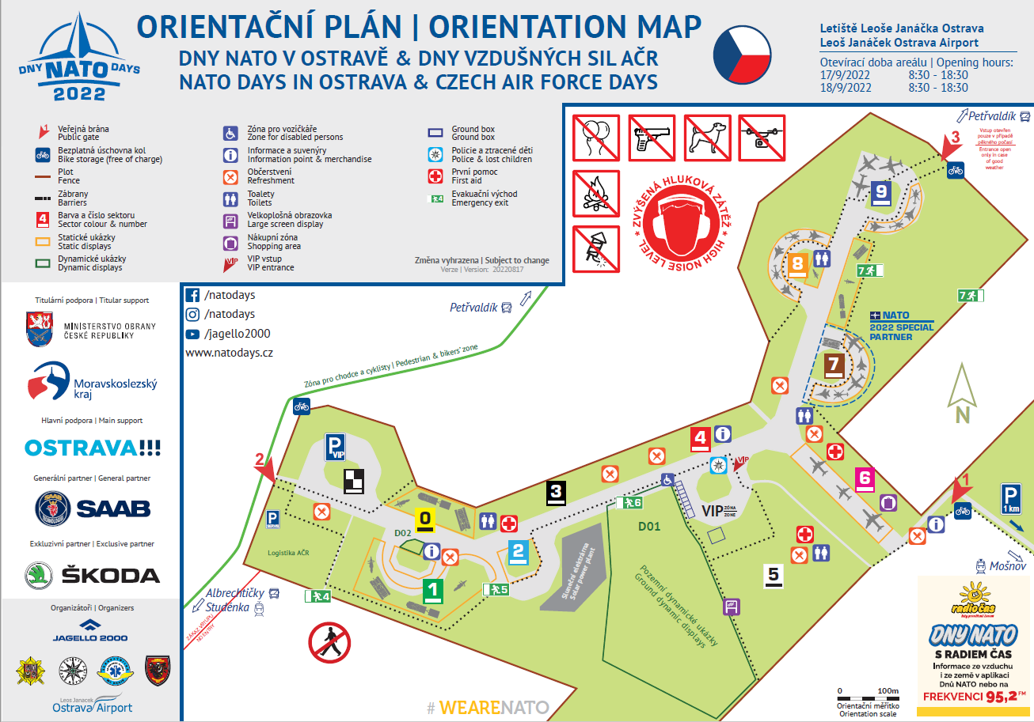
NATO Days
LRST, LAST, LBV 09/2022
Orientační plán areálu

Slide 34
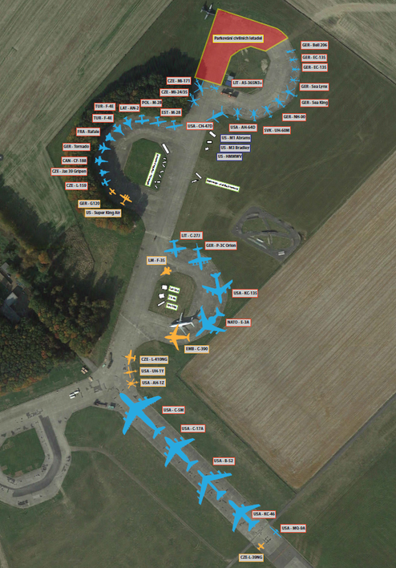
NATO Days
LRST, LAST, LBV 09/2022
Plán letecké statiky

Slide 35
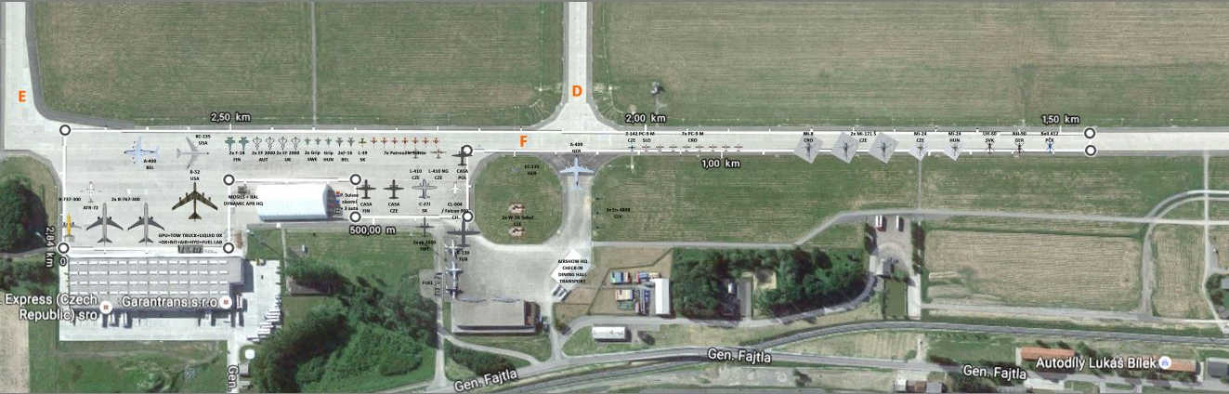
NATO Days
LRST, LAST, LBV 09/2022
Plán letecké dynamiky

Slide 36
LRST, LAST, LBV 09/2022
LBV
Letištní bezpečnostní výbor

